Slide 1
МБДОУ Аннинский д/с ОРВ «Росток» Использование календарей в детском саду как метод совместной деятельности с детьми дошкольного возраста.
Линейный календарь и адвент- календарь.
Подготовила: Воспитатель IКК
Рязанова Н. А.
Анна, 2020 г.

Slide 2
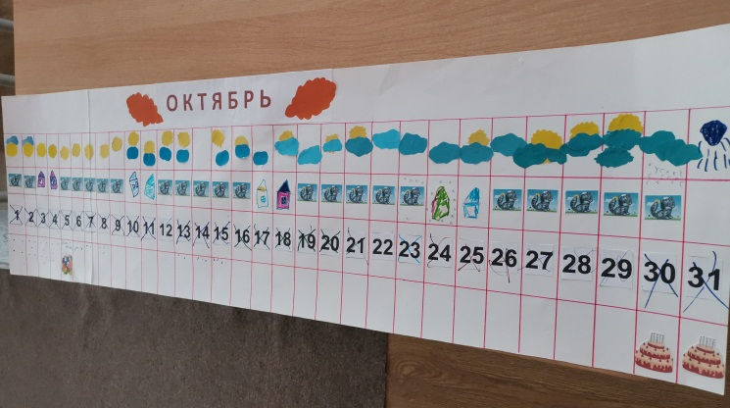
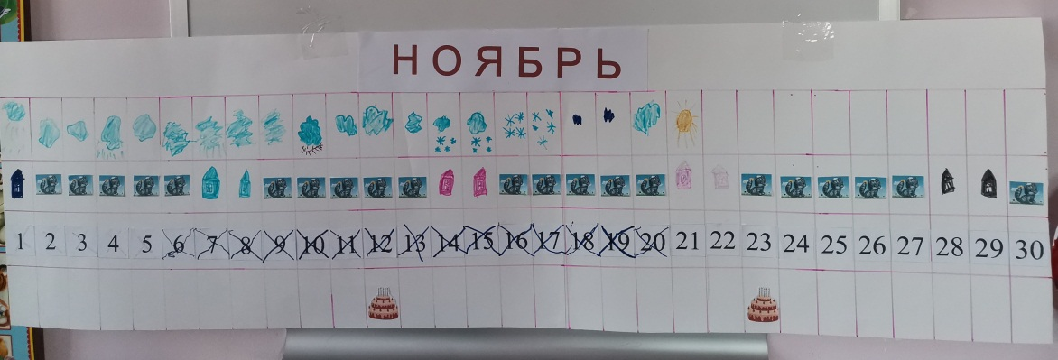
Линейный календарь

Slide 3
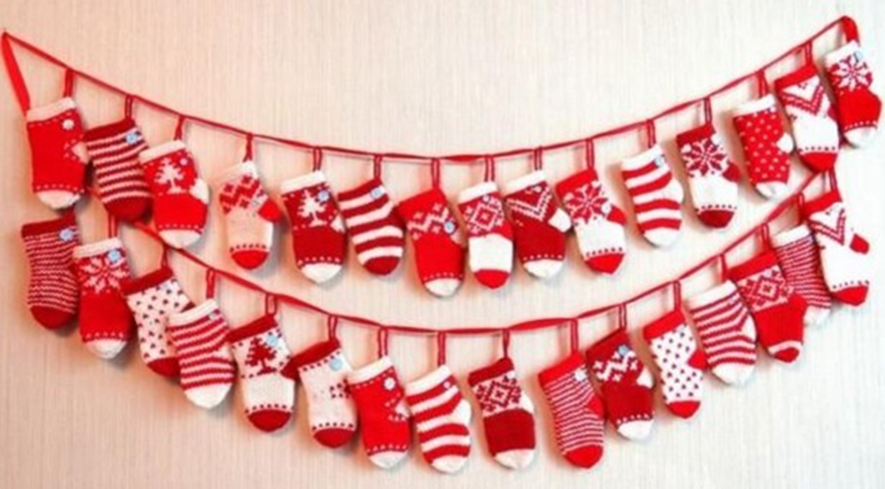
Календарь Адвента
Notes:
На Западе принято делать такие календари из носочков или вязаных варежек.

Slide 4
Временной отрезок календаря.
Адвент-календарь –это календарь, состоящий из тематических дней, заканчивающихся итоговым мероприятием.
Число дней календаря зависит от периода реализации темы, и составляют от недели до месяца. Дети ежедневно снимают по одному элементу, тем самым уменьшая количество дней оставшихся до мероприятия. Прежде чем выбрать карточку с символом мы выслушиваем предложение детей.
Вы выбираете количество дней, которое будете отсчитывать до наступления события. Это может быть месяц, может быть неделя, а может и 3 дня.
С наступившим числом с другой стороны этой карточки, находят задания либо сюрприз-задания. Задания могут быть как составляющая часть расписания организованной образовательной деятельности, так и игровых заданий, выполняемых в режимные моменты совместной деятельности педагогов с детьми или самостоятельно.

Slide 5
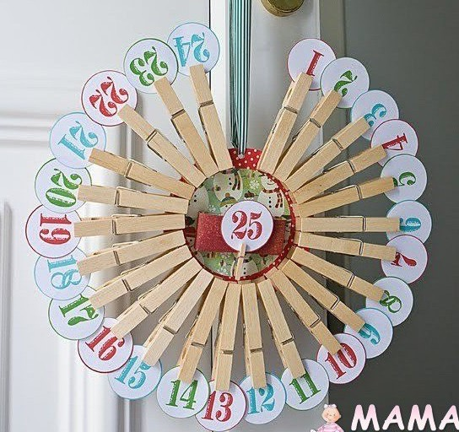
Виды календарей

Slide 6
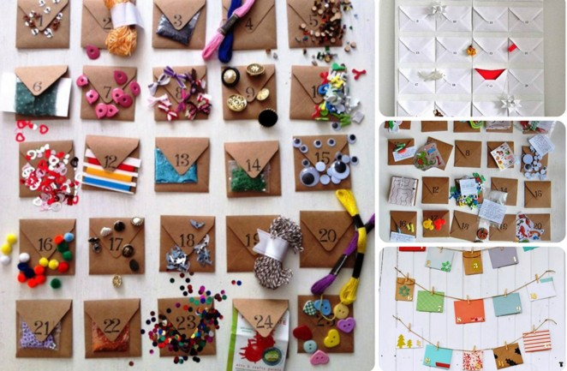
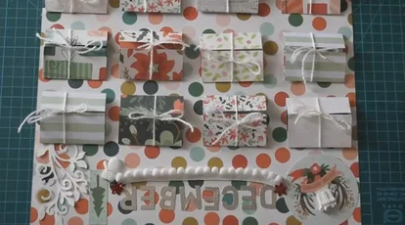
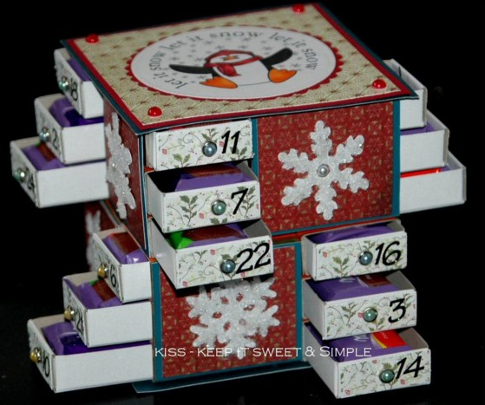
Из различных материалов.

Slide 7
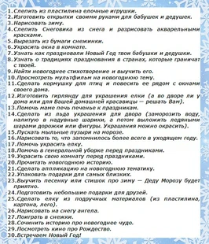
Задания для календарей

Slide 8
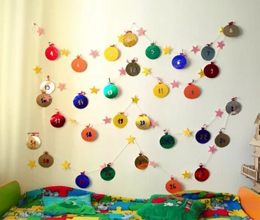
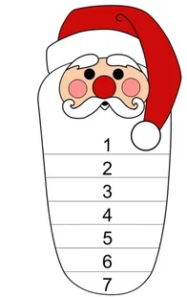
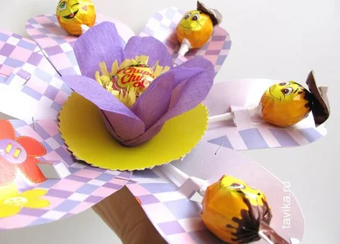
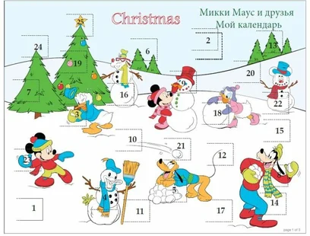
Разнообразие календарей

Slide 9
Календарь в группе.

Slide 10
Спасибо за внимание!

